Slide 1
第3章 数据链路层
毛迪林 dlmao@fudan.edu.cn
复旦大学计算机学院

Slide 2
可靠数据传输（3.3 数据链路协议)
计算机网络领域最重要的问题之一
在运输层和数据链路层都包括了可靠的数据传输功能
在运输层(或数据链路层)为高层提供可靠的数据传输服务
利用底层所提供的不可靠的数据递交服务
假设分组在传输过程中可能出错，可能丢失，
分组不会失序递交→TCP允许失序递交
发送方进程
接收方进程
数据
数据
可靠信道
可靠数据传输协议
头部
数据
头部
数据
不可靠信道

Slide 3
可靠数据传输：停等协议（Stop-and-Wait）
发送者
接收者
Frame 0
发送者
接收者
帧(分组)在传输过程中可能出错，通过检验和来检测差错
要求接收方发送确认来通知发送方帧的接收情况：
ACK: 确认数据帧正确收到
NAK: 通知数据帧接收时出错
ACK/NAK帧也可能出错，帧和确认都可能丢失
顺序号： 数据帧/确认帧应该包括顺序号，以便区分是否为重传帧
超时机制：在一直没有收到确认时认为帧丢失而重传
Frame 0
drop
ACK
超时
NAK
Frame 1
Frame 0
ACK
ACK
发送者
接收者
发送者
接收者
停等协议：
发送者在发送一个帧之后停下来，等待对方确认后继续发送下一帧。如果一段时间后没有收到确认而导致发送者超时，或者收到NAK时，重传帧。
接收者收到数据帧时，如果接收正确，发送ACK，如果出错，发送NAK。
Frame 0
Frame 0
超时
超时
ACK
Frame 0
Frame 0
drop
ACK
ACK
Notes:
首先简单描述stop-and-wait: transmit frame, wait Ack, if NACK or Timeout retransmit, if ACK ,retransmit new packet
what about Ack is lost? A retransmit packet , if no lost, A transmit new packet, so B how to differentiate new or retransmitted packet, the answer is sequence in data packet.
what about ack is delayed? receive ack, it’s for retransmitted data or origional data?
A: send packet 0/packet 0 /packet 1 /packet 2
B: receive packet 0 /packet 0 (drop)/ packet 2 ( packet 1 is lost)
if seq % 2, then continue , but packet 1 is lost, new packet 0 is dropped
if seq always increase, freeze here, no ack, always nak.

Slide 4
可靠数据传输：停等协议（Stop-and-Wait）
发送方只有在收到正确的ACK帧之后才会发送新的帧，因此顺序号能够区分是新帧还是重传帧即可，1比特顺序号
简单版本：一方发送而另一方接收，且确认不包含序号（协议有问题!）
如果顺序号不为1bit,则一直等待Frame 1，停滞
如果seq % 2, 新的Frame 0丢弃(老的Frame 1丢失) ，协议可继续，但是2个帧丢失
while (1) {
wait( frame ready);
while (1) {
transmit (frame i);
try {
receive (ack);
} catch (timeout) { continue; }
i++;
break
}
}
while (1) {
receive (frame i);
transmit (ack);
}
接收方
发送方
Notes:
首先简单描述stop-and-wait: transmit frame, wait Ack, if NACK or Timeout retransmit, if ACK ,retransmit new packet
what about Ack is lost? A retransmit packet , if no lost, A transmit new packet, so B how to differentiate new or retransmitted packet, the answer is sequence in data packet.
what about ack is delayed? receive ack, it’s for retransmitted data or origional data?
A: send packet 0/packet 0 /packet 1 /packet 2
B: receive packet 0 /packet 0 (drop)/ packet 2 ( packet 1 is lost)
if seq % 2, then continue , but packet 1 is lost, new packet 0 is dropped
if seq always increase, freeze here, no ack, always nak.
NAK可以用重复的ACK来代替

Slide 5
可靠数据传输：停等协议（Stop-and-Wait）
帧和确认都包含顺序号（只需要1比特）：只有帧发送成功才能发新帧
NAK可以用重复的ACK来代替
发送方维护next_frame_to_send，接收方维护frame_expected
next_frame_to_send= 0;
while (1) {
wait (frame ready);
while (1) {
transmit (frame next_frame_to_send);
try {
receive (ack n);
if (n != next_frame_to_send) continue;
} catch (timeout) { continue; }
break;
}
next_frame_to_send ++;
}
frame_expected = 0;
while (1) {
receive (frame n);
ack (frame n);
if (n != frame_expected)
continue;
frame_expected ++;
}
接收方
发送方
Notes:
why it is sufficient to send sequence modulo 2?
首先证明Stop-and-Wait是correct and liveness(不会死锁)，三个时刻 第i个分组第一次传输，第一次到达接收者，ACK (i+1)第一次到达发送者，可以证明这些时刻按照顺序递增。 t1<t2<t3
在时刻t, SN(t) <= ACK(t)
当接收者期待接收 i+1 >= t2 时，发送者在该时刻的发送顺序号在[i,i+1]
而发送者目前发送顺序号i时，收到的确认在[I,i+1]，也就是说data和ACK只需要区分i和i+1，因此顺序号一个比特就可以了。

Slide 6
可靠数据传输：停等协议（Stop-and-Wait）
捎带确认(piggyback)：大部分的通信是双向的
ACK帧通常可由反向发送的数据帧一起捎带回来
或者单独的ACK帧
注意：教材P102的图3.10中是假设不支持单独ACK导致大量重复发送，实践中会采用单独ACK，不大会出现这种情形

Slide 7
停等协议：性能分析
考虑停等因素的信道利用率(utilization) ：信道上的传输中实际用于传输有效数据的比率
信道容量B bps
帧长L bit
往返传播延迟2R秒
忽略ACK的开销
以卫星信道为例：B=50kbps,2R=0.5s, L=1000bit
U=1000/(1000+25000)=1/26
吞吐率(throughput)或者有效吞吐率(effective throughput)：单位时间内通过的数据量
throughput = 1/26*50kbps = 1.92kbps
Notes:
或者

Slide 8
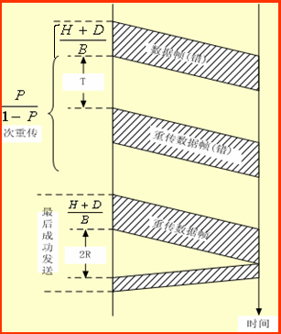
停等协议：性能分析
如果考虑ACK、重传、帧头开销
D为帧中有效数据长度，H为帧头长
数据帧长L=H+D，ACK帧长为H
T表示等待ACK的超时间隔
P1和P2分别表示数据帧和ACK丢失的概率

Slide 9
停等协议：性能分析
为避免出现误重传，超时间隔T必须取得足够大，即T≥H/B +2R，U要达到最大值（T越小越好），应该 T=H/B +2R
停等的因素
出错重传因素
帧头的开销
假设信道上每比特的误码率为E，且各比特相互独立
最佳帧长度Dopt ：假设H、B、T、E不变

Slide 10
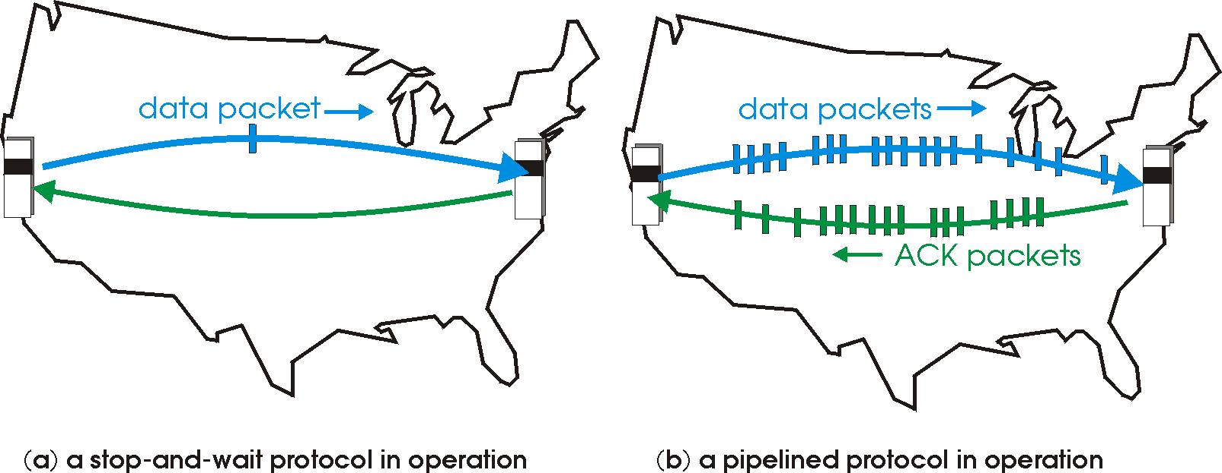
滑动窗口协议:管道化
停等协议在开始传输一个数据帧到确认回来这一段时间里必须等待，传播时间远大于传输时间的时候会带来很大的浪费。
管道Pipelining：
发送方在等待确认帧回来之前可以连续发送多个数据帧
要求更大的顺序号空间
发送者要求能够缓存那些已经发送的但是没有确认的帧，接收者也可以缓存失序到达的帧
两种滑动窗口协议： 出错时如何恢复
GBN(Go back N)
选择重传(Select Repeat)

Slide 11
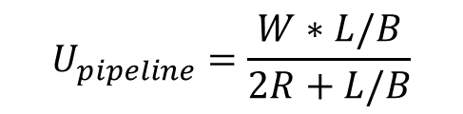
滑动窗口协议:管道化
sender
receiver
$$U_{pipeline}=\frac{W∗L/B}{2R+L/B}$$
第1帧传输完 t = L / B
第1帧开始到达
2*R
第1帧完全到达 发ACK
要达到100%的信道利用率：
第2帧完全到达 发ACK
第3帧完全到达 发ACK
ACK到达，发送下一帧
t = 2R + L / B
顺序号的bit数要求至少：
Notes:
真正的顺序号空间可能还要更大，考虑到ACK丢失时窗口的变化，特别是接收窗口大于1的选择重传

Slide 12
GBN和选择重传
GBN
发送者可以发送N个未确认的分组(发送窗口=N)
接收者发送累加确认：不会单独确认那些失序到达的分组
发送者为所有未确认分组维护一个计时器
计时器超时时，重传所有未确认分组
选择重传
发送者可以发送N个未确认的分组(发送窗口=N)
接收者发送累加确认，对失序到达分组发送选择确认SACK
发送者为每个未确认分组各维护一个计时器
计时器超时时，仅仅重传该超时的分组

Slide 13
Go-Back-N: 发送者
分组头部包含k-bit顺序号
发送窗口给出了允许发送的尚未收到确认的分组，outstanding or in-flight packet
累加确认：
收到ACK(n)时，表示(包括)n以及之前的分组已经到达接收者
可能收到重复ACK
send_base = n+1, 发送窗口=[send_base, send_base + sw-1]
如果nextseqnum < send_base + SW，可以发送下一个分组
一个计时器，超时时重传发送窗口中的outstanding分组
send_base[0]…. send_base[nextseqnum-send_base-1]
发送尚未确认
已确认
可用，尚未使用
不可用
send_base
nextseqnum
发送窗口

Slide 14
Go-Back-N: 接收者
只允许顺序接收
只需要纪录期待接收的下一个在序的顺序号expectedseqnum
收到在序接收的分组时发送ACK(expectedseqnum), expectedseqnum++
可能会产生重复ACK
失序到达的分组：
可不缓存，直接丢弃，发送重复ACK(expectedseqnum)
如果一分组出错，则它后面的N个分组尽管可能正确到达接收方，但被直接丢弃
GBN会再次重传所有未确认的分组
GBN变种：失序到达的分组也可以缓存，这样只要出错分组回来就可以递交
Notes:
ACK丢失，重传导致重复ACK
The receiver can respond
in the following ways:
1. Silently discard the incorrect incoming frame.
2. Reply with positive acknowledgment when the incoming frame is correct.
3. Reply with negative acknowledgment when the incoming frame is incorrect

Slide 15

GBN示例
发送窗口(N=4)
sender
receiver
0 1 2 3 4 5 6 7 8
发送pkt0
发送pkt1
发送pkt2
发送pkt3
(wait)
0 1 2 3 4 5 6 7 8
接收 pkt0, 发送 ack0
接收 pkt1, 发送ack1
接收 pkt3, discard,
重发 ack1
0 1 2 3 4 5 6 7 8
X
0 1 2 3 4 5 6 7 8
loss
0 1 2 3 4 5 6 7 8
接收ack0,发送pkt4
接收ack1,发送pkt5
0 1 2 3 4 5 6 7 8
接收 pkt4, discard,
重发 ack1
忽略重复ACK
接收 pkt5, discard,
重发 ack1
pkt 2 超时
0 1 2 3 4 5 6 7 8
发送pkt2
发送pkt3
发送pkt4
发送pkt5
0 1 2 3 4 5 6 7 8
0 1 2 3 4 5 6 7 8
接收pkt2,递交,发送ack2
接收pkt3,递交,发送ack3
接收pkt4,递交,发送ack4
接收pkt5,递交,发送ack5
0 1 2 3 4 5 6 7 8

Slide 16
滑动窗口:选择重传(Selective Repeat,SR)
接收方：允许失序接收
对失序到来的分组不是简单地丢弃，而是发送选择确认SACK（NACK），同时缓存在接收缓冲区
发送方重传的分组到来后可与原先已收到但暂存在缓冲区中的其余分组一起按正确的顺序递交。
按序接收时发送累加确认ACK
发送方：
当发送方收到SACK时，只重传相应的分组。

Slide 17
选择重传：发送窗口和接收窗口
已SACK
send_base
nextseqnum
发送尚未确认
已确认
可用，尚未使用
不可用
发送窗口
rcv_base
在序接收且已确认
期待接收尚未到来
不可用
失序接收且已选择确认
可用分组
（在窗口内）
接收窗口

Slide 18
选择重传
发送者
高层来的数据：
如果下一个可用顺序号在发送窗口，发送该分组
超时(n)：
重发分组n，重启计时器
ACK(n):
设置send_base = n + 1
SACK(n) 在发送窗口内[sendbase,sendbase+SW-1]:
标记分组n收到
检查是否n之前的都已收到，滑动send_base到下一个未确认顺序号
接收者
分组n 在[rcvbase, rcvbase+rw-1]
失序到达：缓存，发送SACK(n)
在序到达，递交所有在序到达的分组，滑动接收窗口到下一个尚未收到的顺序号，发送ACK=最后一个在序收到的顺序号rcvbase-1
分组n 在[rcvbase-rw, rcvbase-1]
发送ACK（rcvbase-1)
其他：
忽略
Notes:
SACK（n)可重传sendbase ….

Slide 19
选择重传示例
发送窗口 (N=4)
sender
receiver
0 1 2 3 4 5 6 7 8
发送 pkt0
发送 pkt1
发送 pkt2
发送 pkt3
(wait)
0 1 2 3 4 5 6 7 8
接收 pkt0, 发送 ack0
接收 pkt1, 发送ack1
接收 pkt3, 缓存,
发送 ack3
0 1 2 3 4 5 6 7 8
X
0 1 2 3 4 5 6 7 8
loss
0 1 2 3 4 5 6 7 8
接收 ack0,发送 pkt4
接收 ack1,发送 pkt5
0 1 2 3 4 5 6 7 8
接收 pkt4, 缓存,
发送 ack4
标记 ack3收到
接收 pkt5, 缓存,
发送 ack5
pkt 2 超时
0 1 2 3 4 5 6 7 8
发送 pkt2
0 1 2 3 4 5 6 7 8
标记 ack4收到
0 1 2 3 4 5 6 7 8
接收 pkt2; 递交 pkt2,
pkt3, pkt4, pkt5; 发送 ack2
标记 ack5收到
0 1 2 3 4 5 6 7 8
Q: 收到ack2?

Slide 20

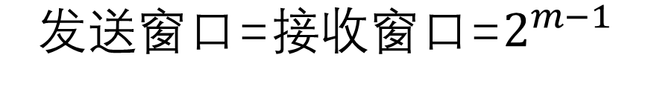
选择重传:顺序号回绕
发送窗口)
接收窗口
0 1 2 3 0 1 2
pkt0
0 1 2 3 0 1 2
pkt1
0 1 2 3 0 1 2
0 1 2 3 0 1 2
pkt2
0 1 2 3 0 1 2
顺序号m=2个比特
顺序号空间: 0, 1, 2, 3
窗口大小=3
0 1 2 3 0 1 2
0 1 2 3 0 1 2
pkt3
X
0 1 2 3 0 1 2
pkt0
pkt 0在接收窗口
发送者和接收者状态不同步
接收者同样的行为
发送者不同的行为
0 1 2 3 0 1 2
pkt0
0 1 2 3 0 1 2
pkt1
0 1 2 3 0 1 2
0 1 2 3 0 1 2
pkt2
0 1 2 3 0 1 2
X
0 1 2 3 0 1 2
X
$$\text{发送窗口}\text{=}\text{接收窗口}\text{=}2^{m−1}$$
超时重传pkt0
X
0 1 2 3 0 1 2
pkt0
pkt 0在接收窗口？？？

Slide 21

滑动窗口：发送窗口和接收窗口
发送窗口：表示在收到对方确认的信息之前，可以连续发出的数据帧（只有序号在窗口内的帧才可以发送）
接收窗口：可以连续接收的数据帧（只有序号在窗口内的帧才可以接收，否则丢弃）
接收窗口驱动发送窗口的转动
停等协议可以看成是一个发送窗口等于1的滑动窗口协议
GBN为接收窗口=1的滑动窗口协议
$$\text{发送窗口}\text{=}2^{m}−1$$
SR协议：接收窗口≤ 发送窗口，一般接收窗口=发送窗口
Notes:
发送窗口必须小于所有可能的顺序号的个数，即最大只有2^{n}-1
发送者发送0~7(n=3)
接收者对7的确认回来，接收方准备接收0~7帧
该确认：
丢失：发送者重传老的0~7帧
没有丢失：发送者发送新的0~7帧
实际上：SW + RW <= 2^{n} (n为序号的位数)

Slide 22
习题
3.19 信号传播速度为6 μs / km
3.22
3.25 假设卫星链路单向延迟为250ms。

